Slide 1

Вправи на всі дії з натуральними числами. Унікальна Львівщина
Підготувала: Новіцька М.І

Slide 2
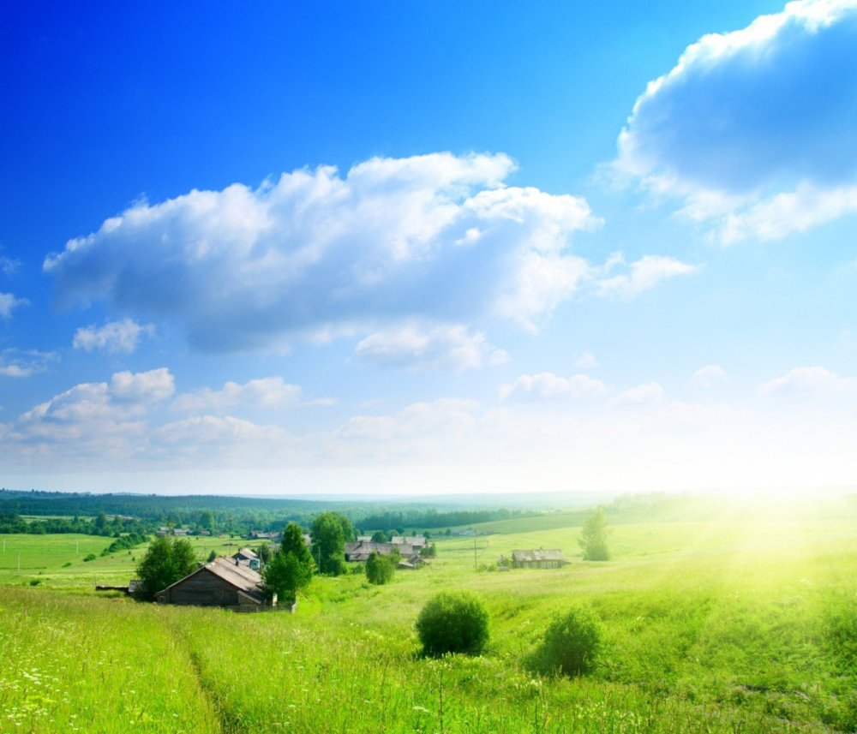
В дитинстві відкриваєш материк,
котрий назветься потім — Батьківщина.
Л. Костенко
Нам з вами пощастило народитися на мальовничій , щедрій та багатій землі, ім’я якій « Україна».

Slide 3
Розташуй числа в порядку зростання:
1245– В, 1217-І, 1211 – В, 1203 – Л, 1207 – Ь
Зі складених літер прочитай назву місма

Slide 4
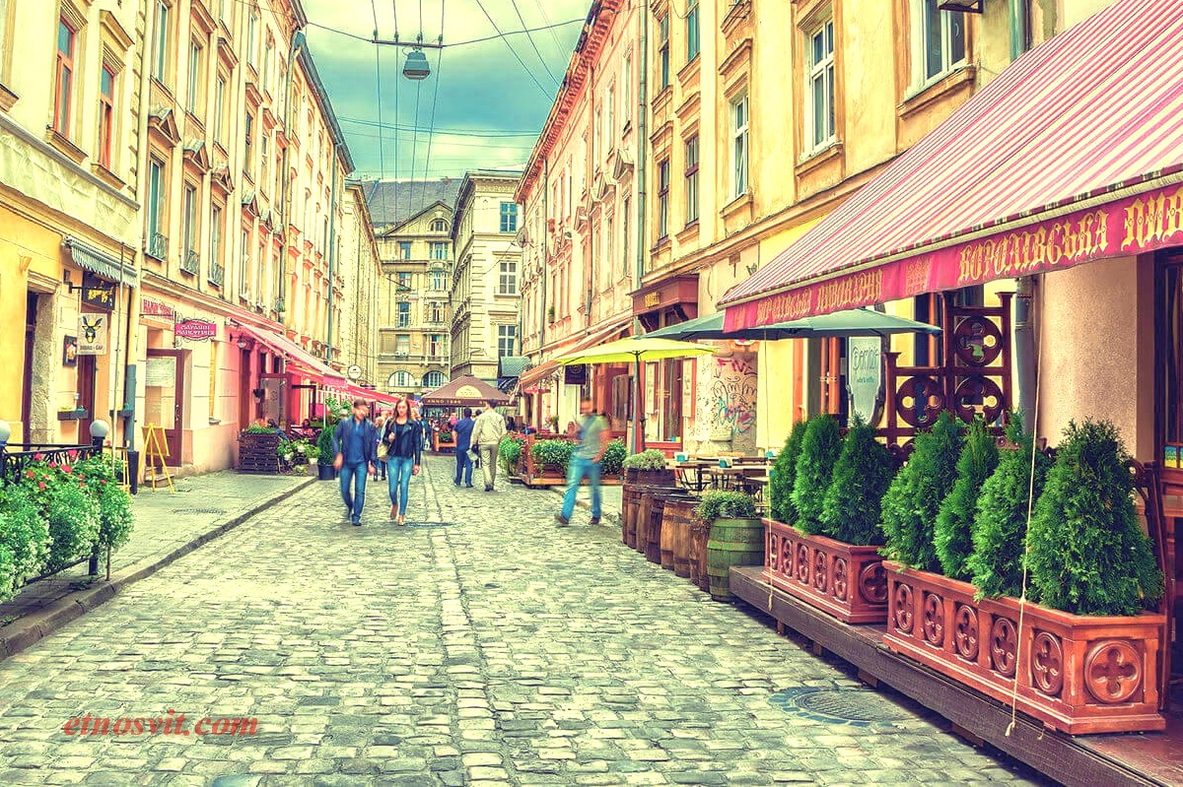
Люблю прогулянки по Львову,
Вони – мов ліки для душі,
Коли погода кольорова,
І навіть як ідуть дощі.
Бруківка, кава і трамваї,
Арт-галереї і вінтаж.
Музики вуличні тут грають,
Високий замок, Вернісаж.
Каштани смажені купую
І милий рукодільний дріб.
Як вперше, кожен раз мандрую,
Тут є видовища і хліб.
Львів

Slide 5
Гра «Аукціон розпродажу квитків»
Які числа називаються натуральними?
Найменше натуральне число…
Найбільше натуральне число…
Від перестановки доданків…
Щоб знайти невідомий доданок…
Як називаються компоненти при відніманні?
Чому дорівнює різниця двох рівних чисел?
Щоб знайти невідоме зменшуване…
Від перестановки множників…
Якщо один із множників дорівнює нулю, то
Щоб знайти невідомий множник…
Як називаються компоненти при діленні?
Щоб знайти невідоме ділене…
Щоб знайти невідомий дільник…
Частка двох рівних чисел дорівнює…
Ділити не можна на…
Як дізнатися у скільки разів одне число більше за інше?

Slide 6
Усний рахунок
42 + 38 – 7;
2) 24 ∙ 10 : 2;
3) 27 – 30 : 5;
4) 42 : 6 + 35 : 7;
5) 8 (23 – 19);
6) (12 + 18) : (12 – 7).

Slide 7
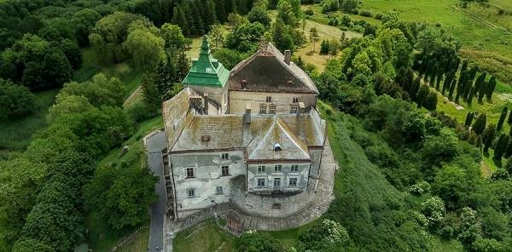
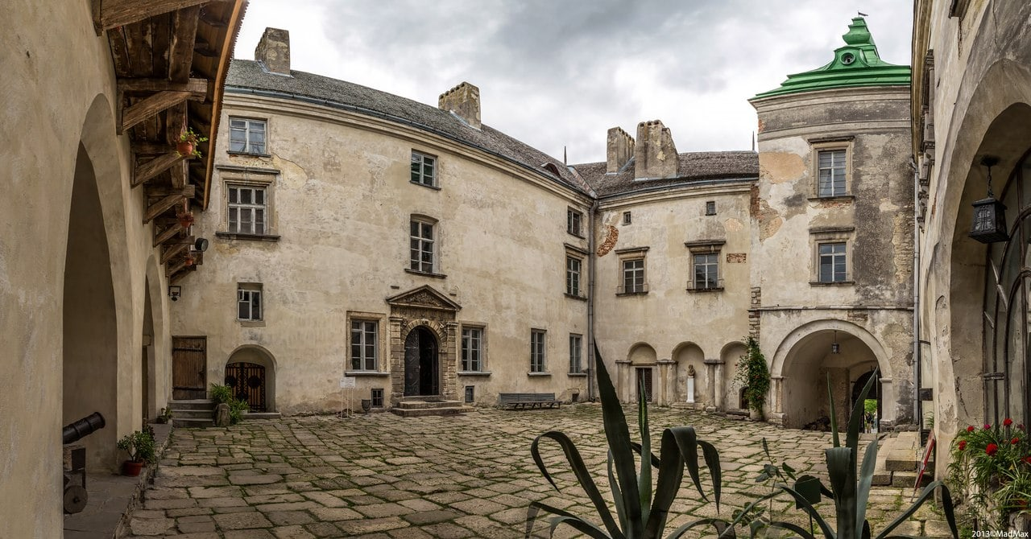
Олеський замок
Відновлений із попелу і руїн Олеський замок сьогодні залишається найстарішим зі збережених замків Львівської області. З XIV століття стоїть він на високому пагорбі і є свідком та учасником багатьох подій, що навічно увійшли в історію. Саме тут у 1629 році народився один з найвидатніших польських правителів — Ян ІІІ Собеський. Вважається, що саме після його народження замок почали переслідувати нещастя: землетруси, пожежі, захоплення, шукачі скарбів, які в жадобі наживи трощили все, до чого не дісталися природа та історія. Після руйнівного землетрусу 1838 року замок стояв остаточно занедбаним більше ста років і тільки у 1965 році почалося його відновлення. На сьогодні музей-заповідник налічує близько 1500 унікальних експонатів.

Slide 8
Виконати дії:
1) 12822+3451
2) 3084+16352
3) 284*18
4) 52302:6

Slide 9
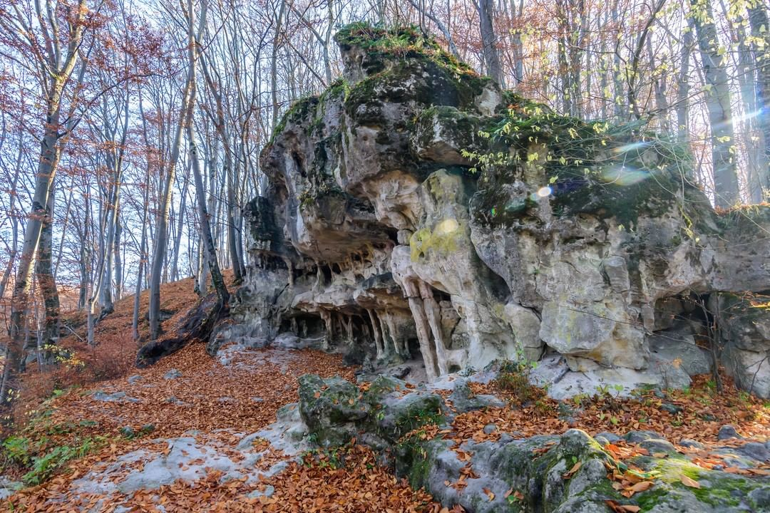
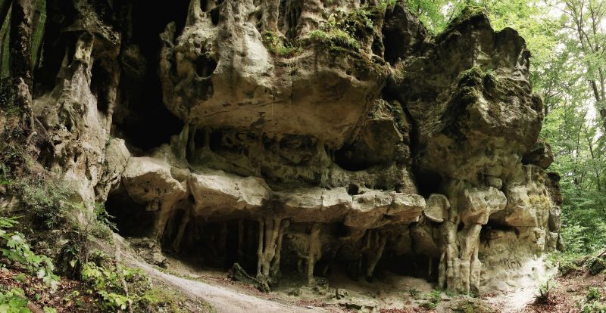
Камяне утворення вражає своєю фантасмагорією — здається, ніби його побудовано з кісток фантастичних істот. Грот складається з кількох печер, саме тут вперше на Львівщині було знайдено рештки неандертальця. Урочище Прийма вважається найдавнішим поселенням мисливських таборів у печерних умовах материкової України, його вік – понад 45 тисяч років.
Грот Прийма

Slide 10
Задача
З Вінниці до Львова одночасно виїхали дві автівки. Одна з них рухалася зі швидкістю 90 км/год, а інша — 86 км/год. Перша прибула до Львова через 4 год після початку руху. Скільки кілометрів у цей момент залишилося проїхати другій автівці? Розв’яжи по діях.

Slide 11
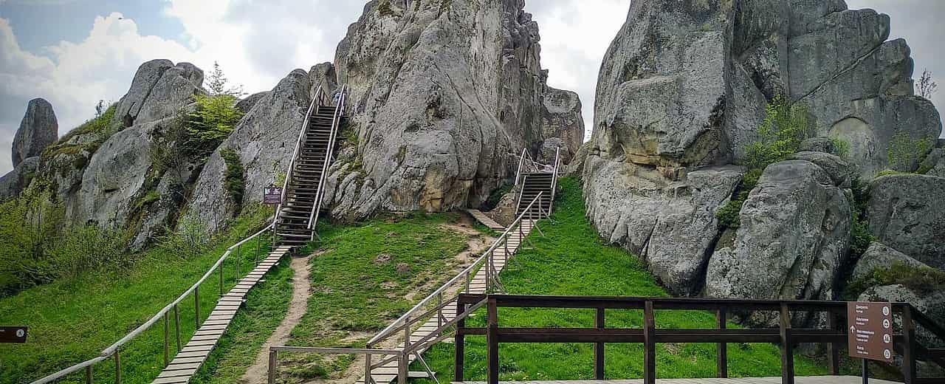
Тустань
Поблизу села Урич Сколівського району, на лівому схилі долини потоку Уричанка серед лісу височіють величні урвисті скелі висотою до 50 м. Дивовижної форми, утворені десятки мільйонів років тому, сьогодні вони виглядають залишками гри стародавніх казкових велетнів. На самих скелях збереглись петрогліфи — висічені в камені малюнки, що зображують Сонце, тварин, людей та інші символи.

Slide 12
Запиши числа в порядку спадання
П | С | Т | О | І
325 529 | 327 429 | 325 159 | 327 425 | 325 259

Slide 13
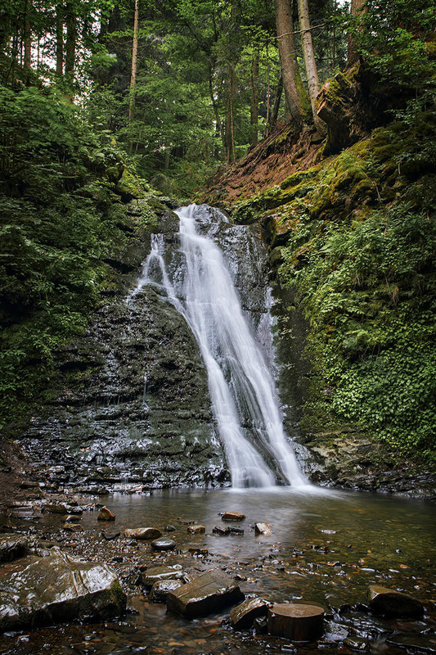
Водоспад Сопіт
Висота водоспаду — вісім метрів, а глибина його чаші сягає півметра. Вода не падає донизу, а стікає скелястим крутим схилом, впадаючи до Сопотянки, притоки Стрию. Довкола водоспаду росте мальовничий карпатський ліс, що його ще не знищила людина. Як твердить легенда, водоспад завдячує назвою українському слову "шепіт", що нагадує характерний звук дзюрчання води, що вирує в уступах скель і порогів.

Slide 14
Розставте знаки математичних дій замість зірочок , так щоб утворилася правильна рівність :
54 3=18
62 5=310
3 2576=5676

Slide 15
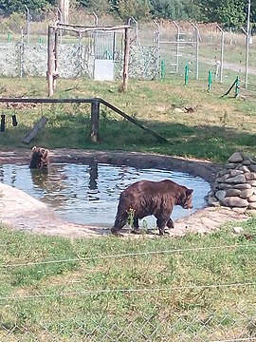
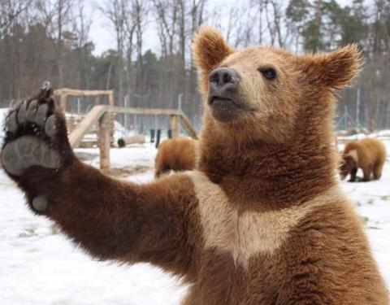
Ведмежий притулок «Домажир»
В Яворівському районі, поблизу села Домажир, в 20 км від Львова, знаходиться ведмежий реабілітаційний центр, метою якого є допомога та порятунок ведмедів із притравлювальних станцій, пересувних зоопарків, цирків, готелів та ресторанів.
Площа притулку 20 га, тож умови для утримання тварин тут максимально наближені до природних. Кожен ведмідь має свій особистий вольєр площею мінімум 1 тис квадратних метрів. Зараз у притулку перебуває 6 ведмедів

Slide 16
Виконай ділення на розрядну одиницю:
1) 470 : 10; 2) 2900 : 10;
3) 57 250 : 10; 4) 5200 : 100;
5) 37 000 : 100; 6) 238 000 : 1000

Slide 17
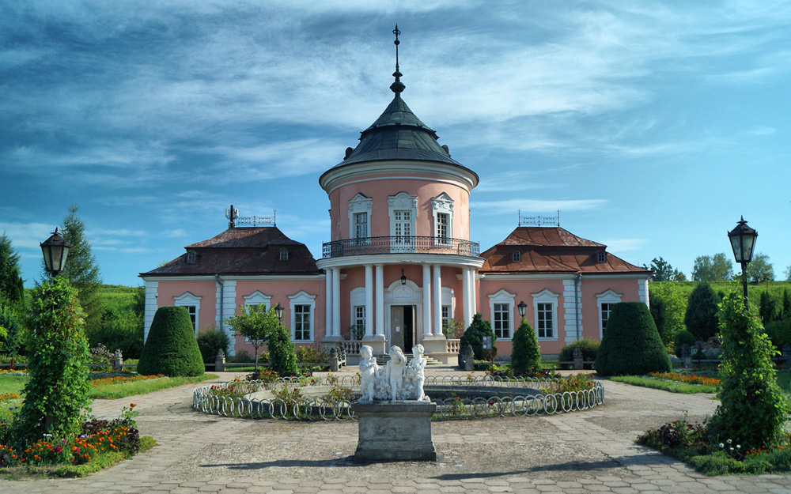
Золочівський замок
Музей-заповідник, в якому представлені експонати Львівської академії мистецтв. Крім колишньої резиденції Якова Собеського на території знаходиться Китайський палац, де розміщується музей східних культур.

Slide 18
Розв’яжіть рівняння і дізнаєтеся пам’ятку яка знаходиться у с.Унів
1) Х-5257=19743 2)х+293=6935
3) 12 ⋅ х = 432; 4) х ⋅ 16 = 0

Slide 19
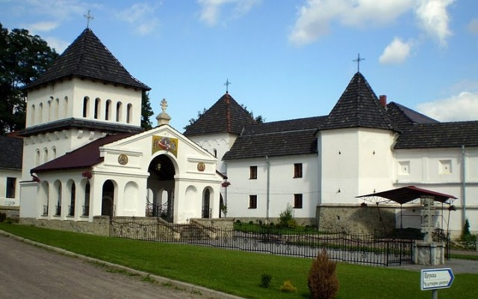
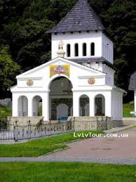
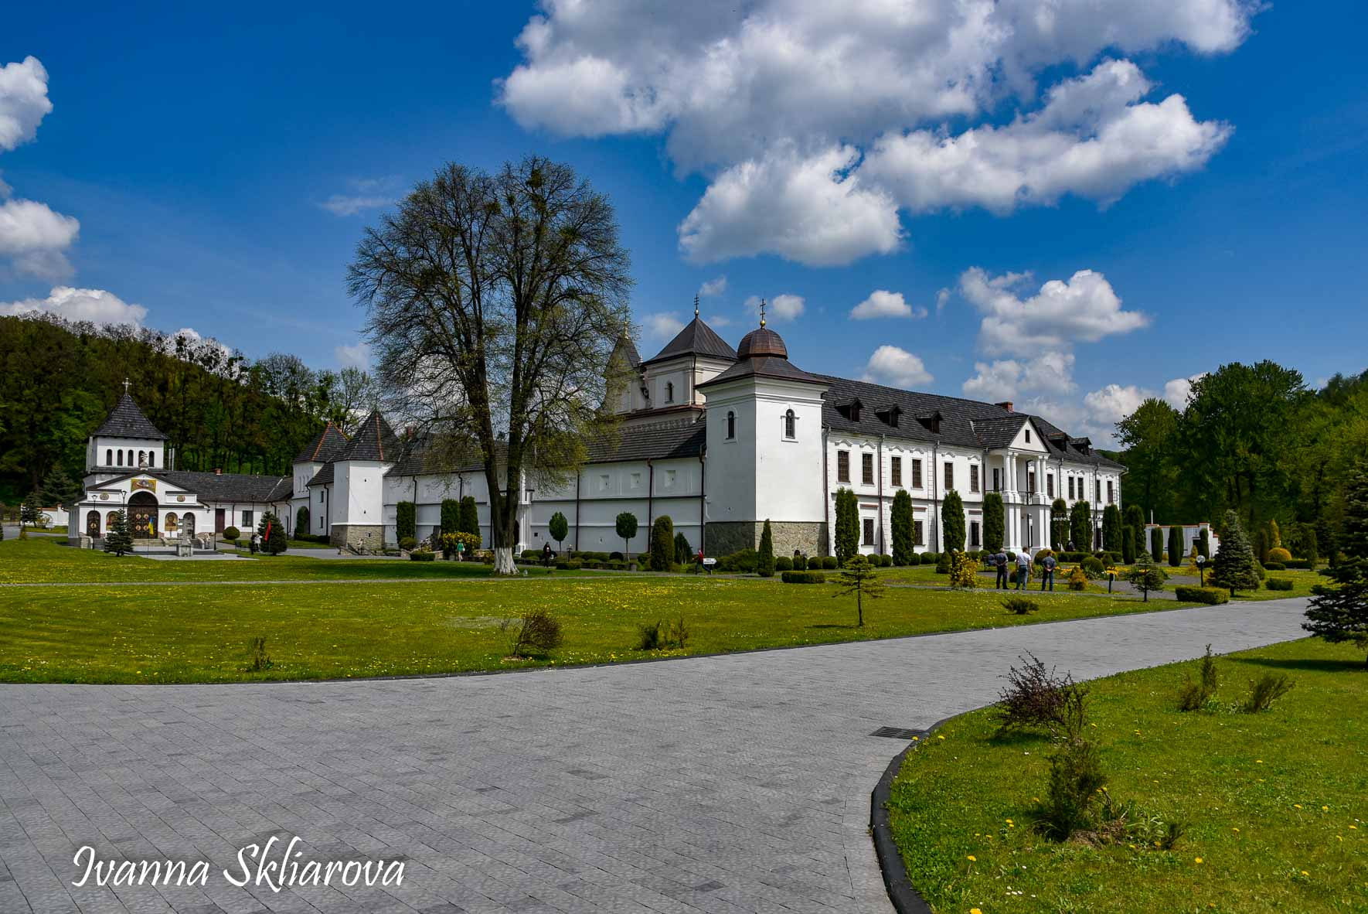
Село Унів славиться монастирем оборонного типу. Він також входить до «Срібної підкови Львівщини». Свято-Успенська лавра – єдина, до речі, у Львівській області – була побудована в XV столітті. На сьогодні лавра діюча, двічі в рік приймає паломників з усієї України, а на території монастиря проходять ярмарки.

Slide 20
Знайдіть значення виразу та дізнаєтеся рік першої письмової згадки про ваше село
(178+1004):3+(2023-991)

Slide 21
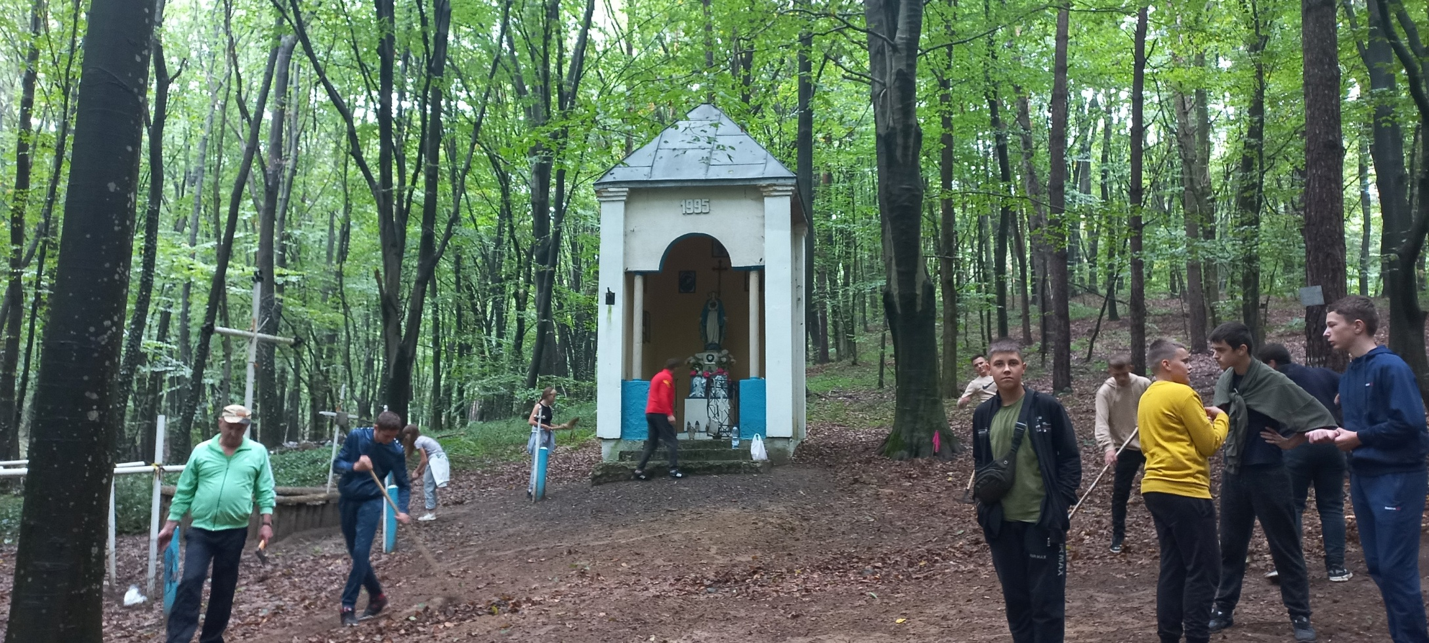
Криївка воїнів УПА у королинському лісі неподалік с. Берегове

Slide 22
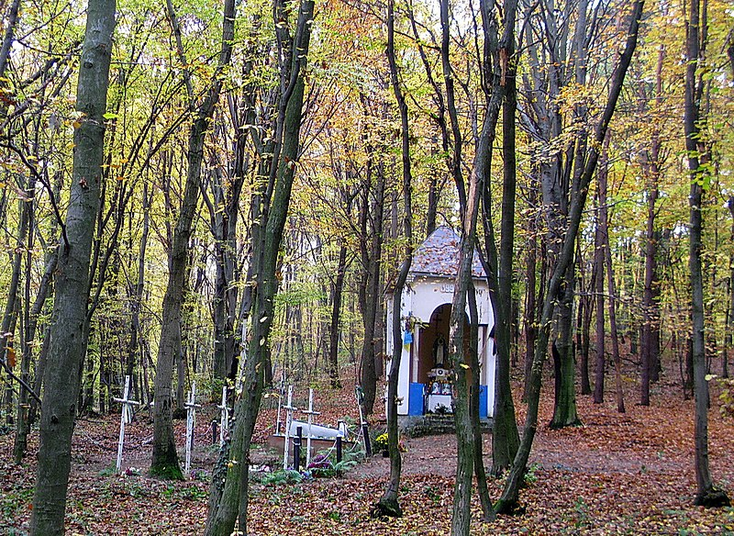
Братська могила воїнів УПА , полеглих у лісі біля с. Королин (червень 1948 р.,символічні хрести та капличка
Розташована недалеко від міжнародної траси Львів-Шегині, поворот на с. Королин, у лісі. Лісовою дорогою можна доїхати майже до місця пам'ятки, далі пройти пішки. Пам’ятка представлена капличкою з фігурою Божої матері, збудованою 1993р. на місці криївки, одним захороненням (П.С.Тарасенко-Прокопів) та символічними хрестами ( загиблі поховані у м.Судова Вишня). На інформаційній таблиці викарбувано прізвища полеглих бійців

Slide 23


